Slide 1
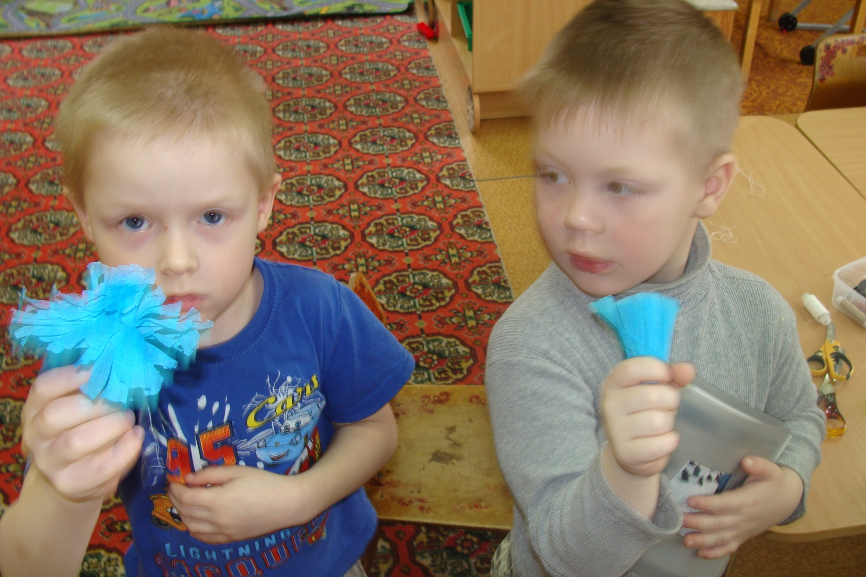
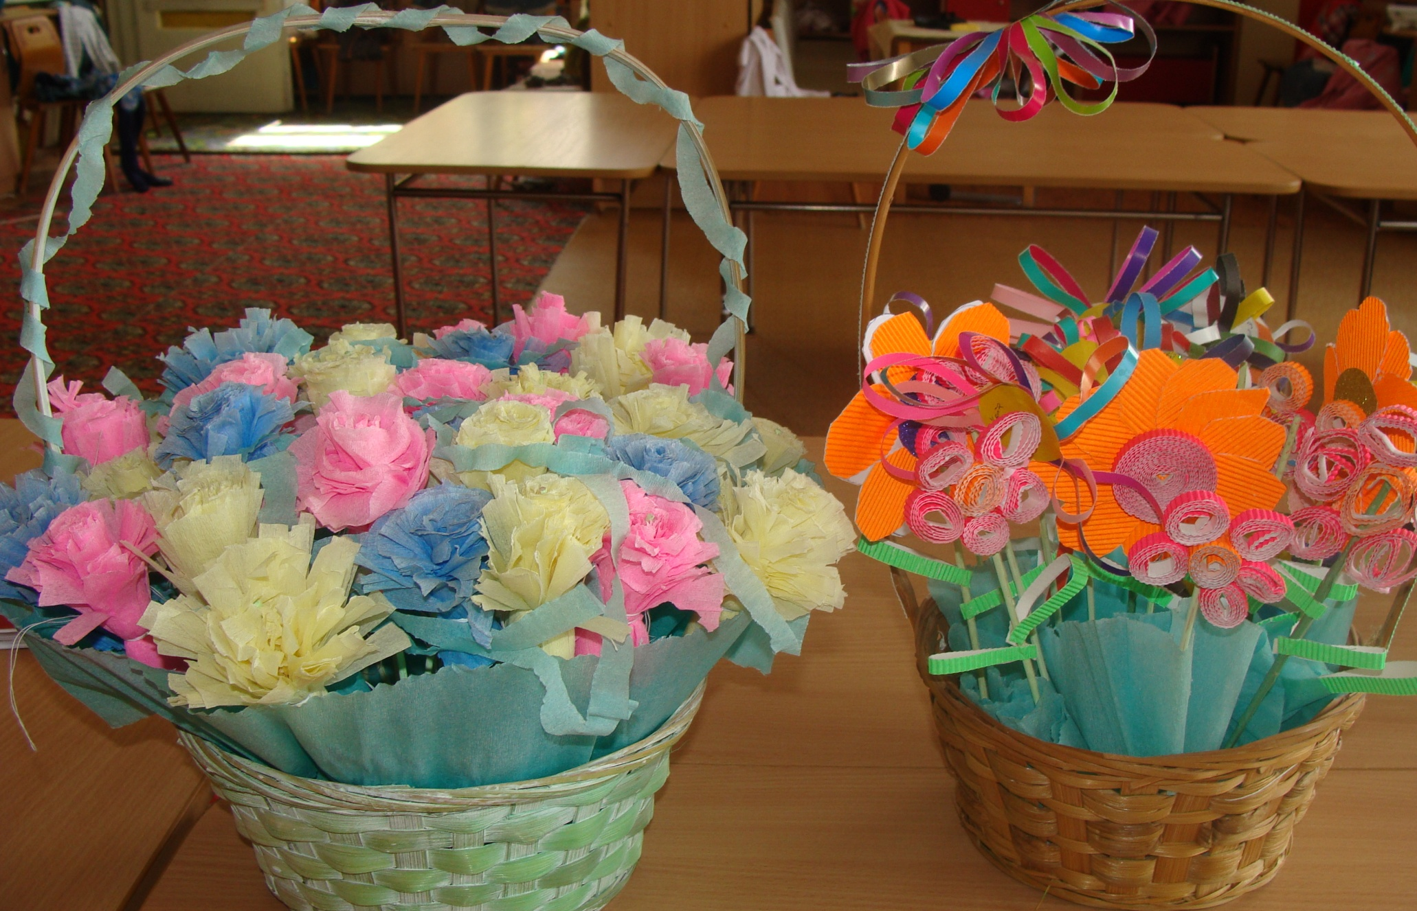
Цветы в корзинке
Prezentacii.com

Slide 2
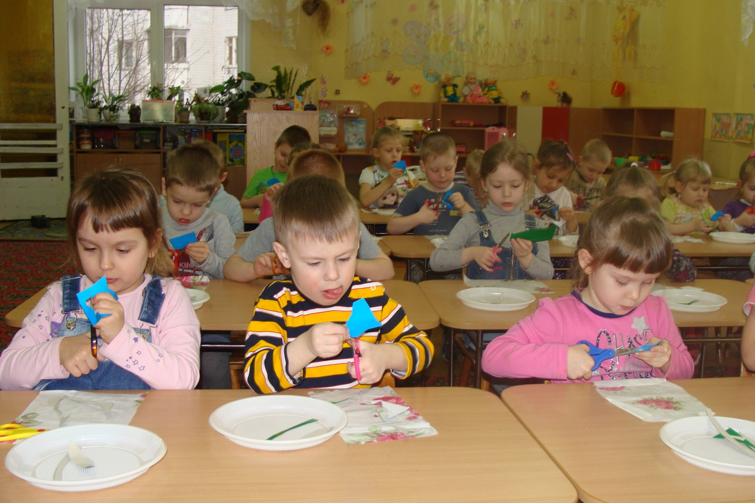
Непосредственно образовательная деятельность
Prezentacii.com

